Slide 1

LUYỆN VIẾT ĐOẠN

Slide 2

Bài 2
NGÀY HÔM QUA ĐÂU RỒI ?
TIẾT 5. LUYỆN VIẾT ĐOẠN

Slide 3


Yêu cầu cần đạt:
- Học sinh luyện nói và đáp lời giới thiệu về bản thân.
- Học sinh viết được 2, 3 câu tự giới thiệu về bản thân.

Slide 4

Khám phá

Slide 5
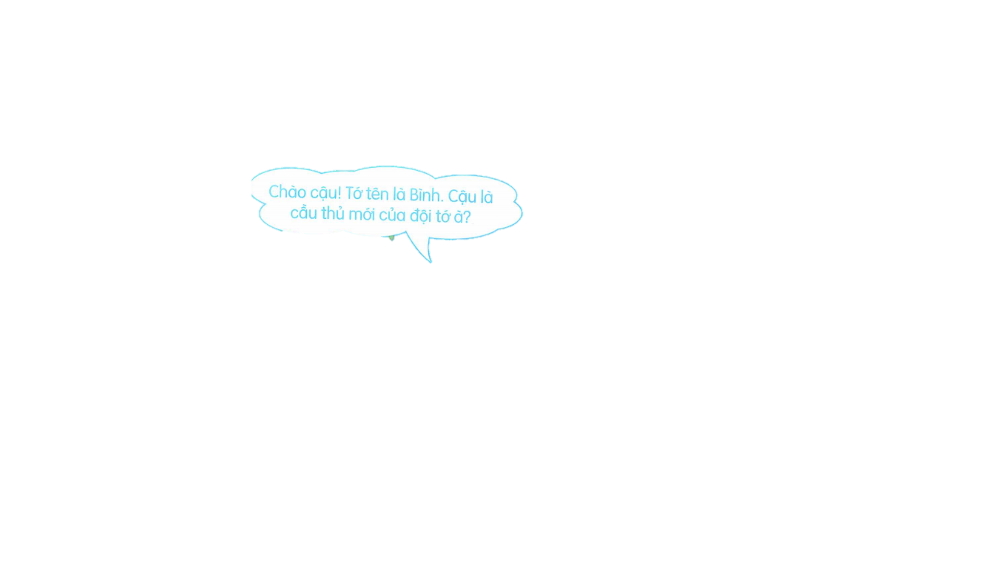

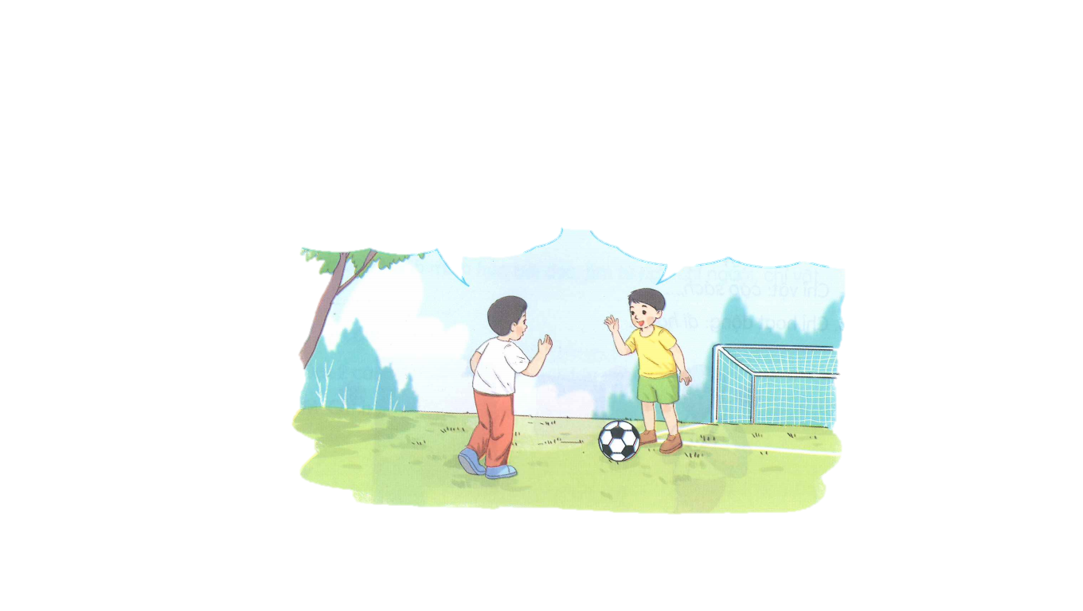
1. Quan sát tranh và trả lời câu hỏi.
a. Bình và Khang gặp nhau và chào nhau ở đâu?
Bình và Khang gặp nhau và chào nhau ở sân bóng.

Slide 6

1. Quan sát tranh và trả lời câu hỏi.
Cùng suy nghĩ nào?
b. Khang đã giới thiệu những gì về mình?
Khang giới thiệu tên, lớp mình học là lớp 2C. Sở thích của bạn ấy là đá bóng.

Slide 7


2. Viết 2 – 3 câu giới thiệu về bản thân.
G:
Họ và tên của em là gì?
Em học lớp nào, trường nào?
Sở thích của em là gì?

Slide 8
Vận dụng thực hành

Slide 9
- Các con làm bài tập 2 (tr 16, SGK Tiếng Việt) vào vở Tập làm văn, làm bài 8 ( trang 7) vào vở Bài tập Tiếng Việt in).
- Lưu ý : Hết câu dùng dấu chấm. Chữ cái đầu câu phải viết hoa.

Slide 10

Chào tạm biệt các con.
Chúc các con chăm ngoan, học giỏi.

